Slide 1


Progetto Ingegneria del Sofware – Dispari 2019/2020

Slide 2




Chi siamo
Paolo Erra
p.erra1@studenti.unisa.it
Giacomo Impronta
g.impronta@studenti.unisa.it
Michele de Rosa
m.derosa102@studenti.unisa.it
Emanuele Bruno
e.bruno21@studenti.unisa.it

Slide 3


Perché nasce DocuExchange?
3

Slide 4
Funzionalità principali
Richiesta condivisione
Ricerca
Recensione appunti
Download

Slide 5
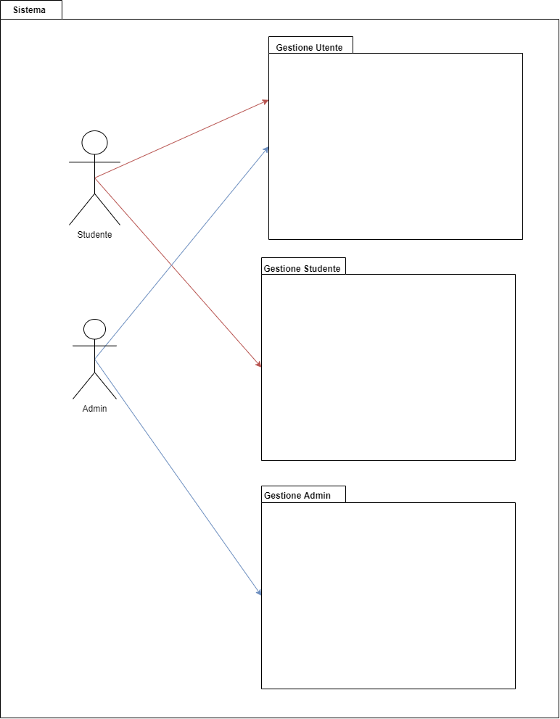
Use case diagram

Slide 6
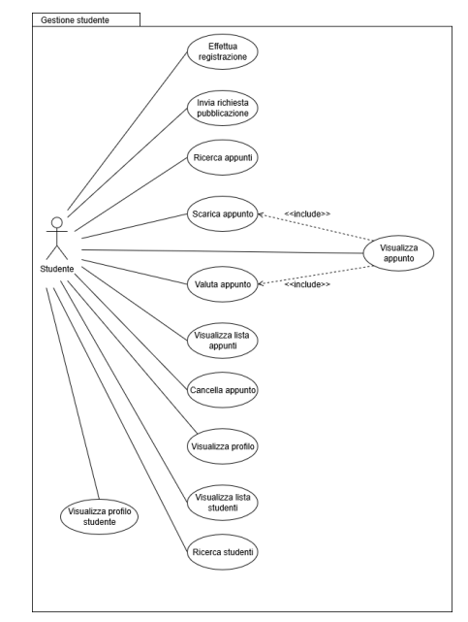
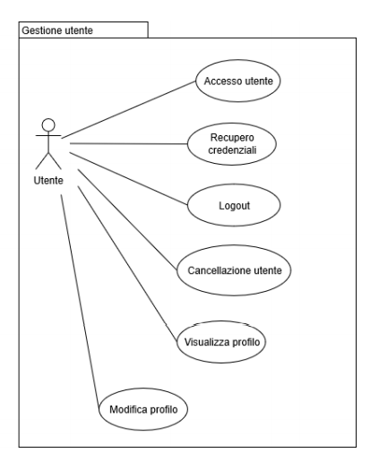
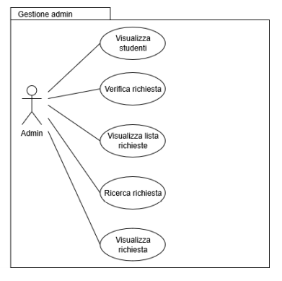

Slide 7
Invio richiesta di condivisione

Slide 8
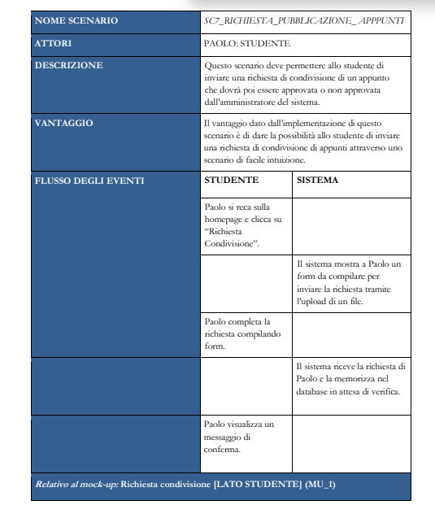

Slide 9
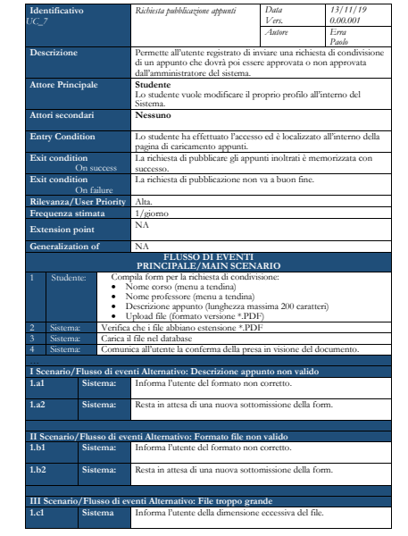

Slide 10
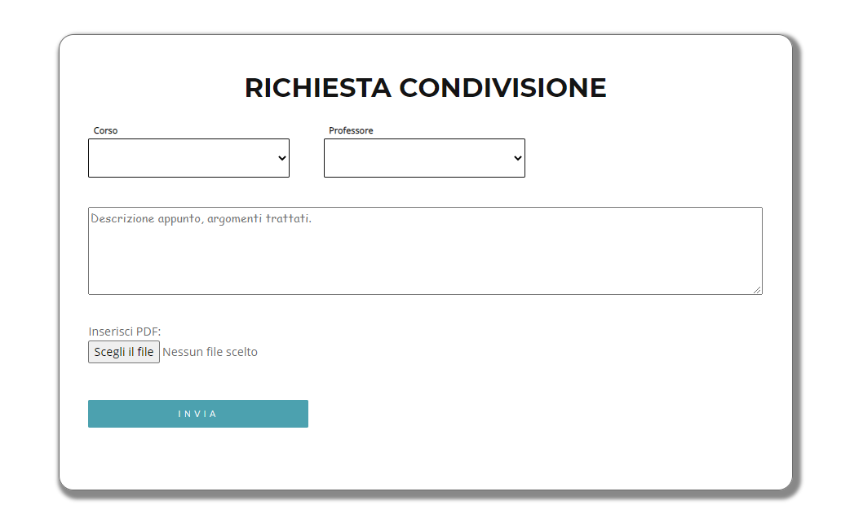

Slide 11
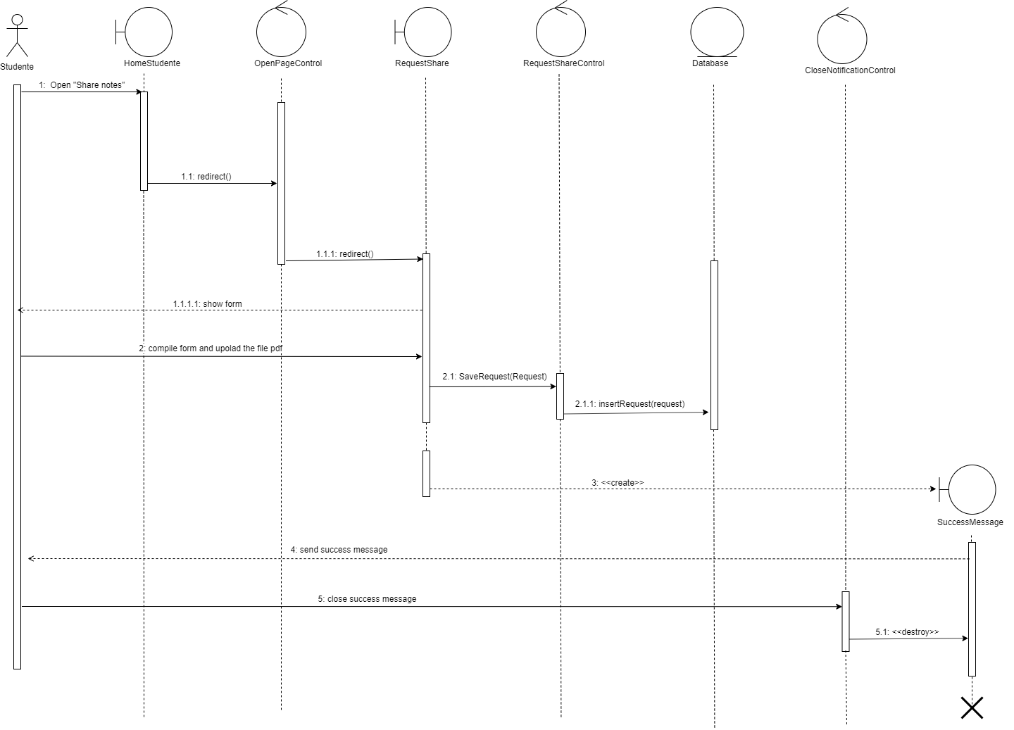

Slide 12
Verifica richiesta di condivisone

Slide 13
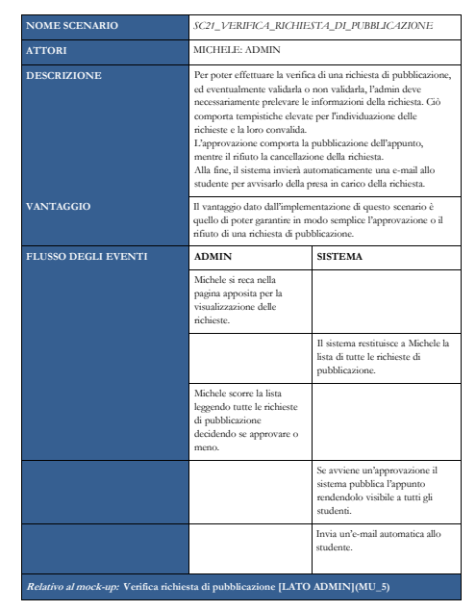

Slide 14
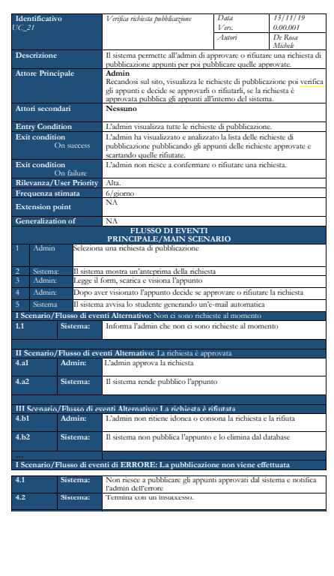

Slide 15
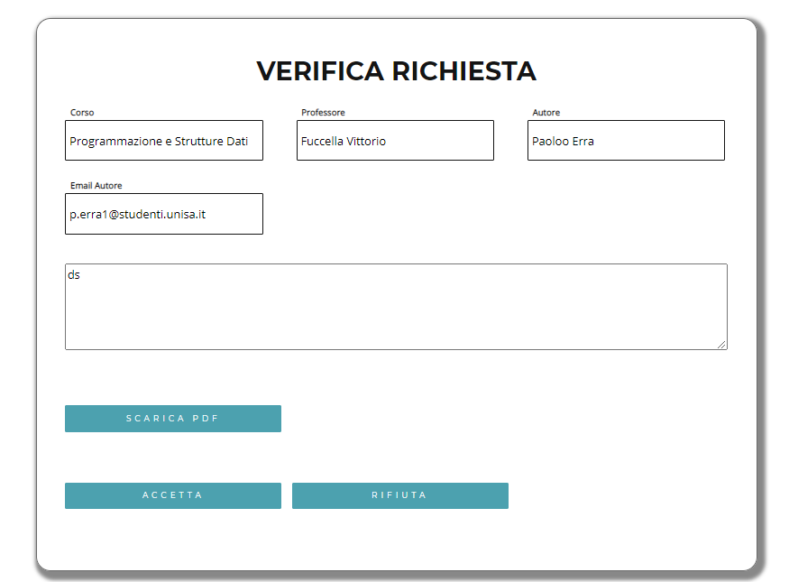

Slide 16
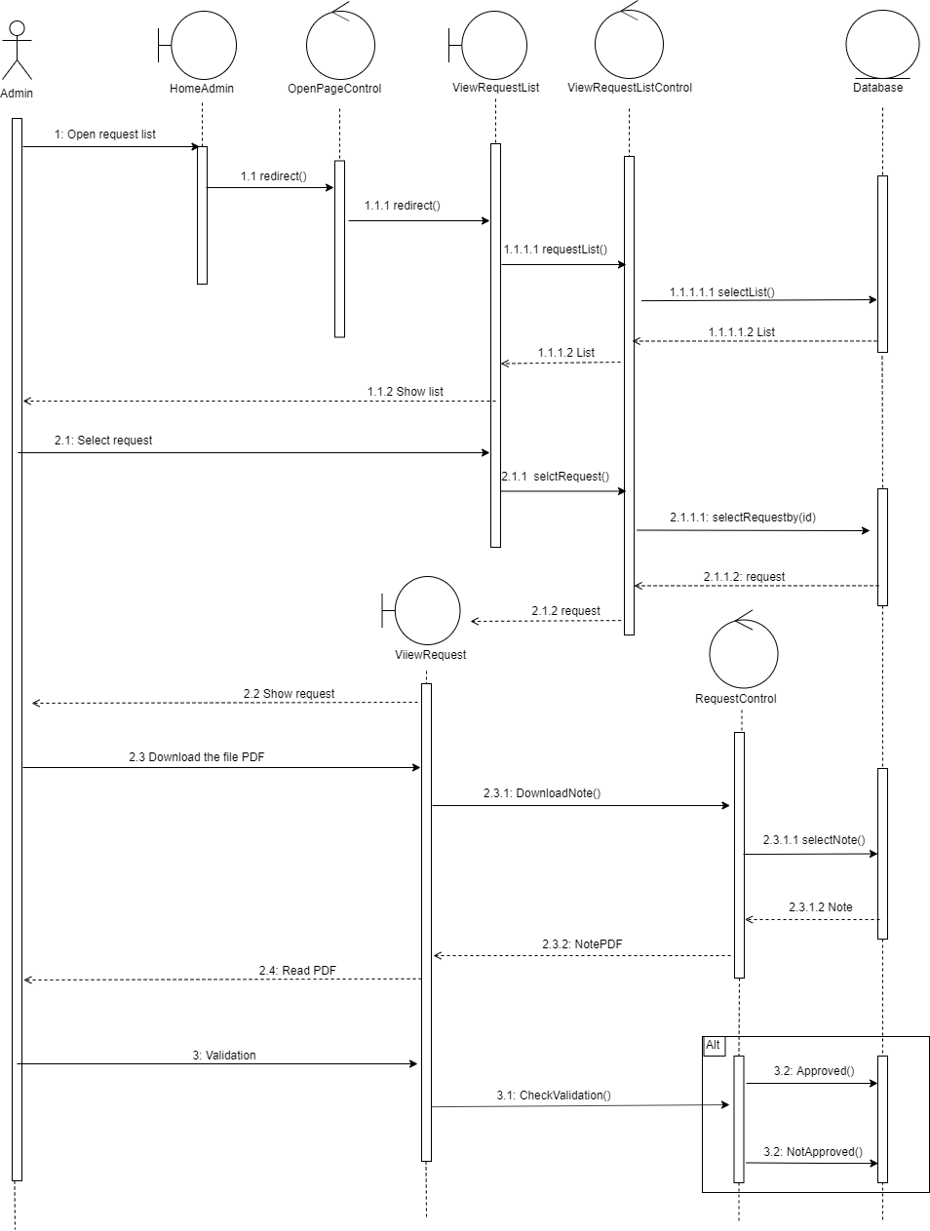

Slide 17
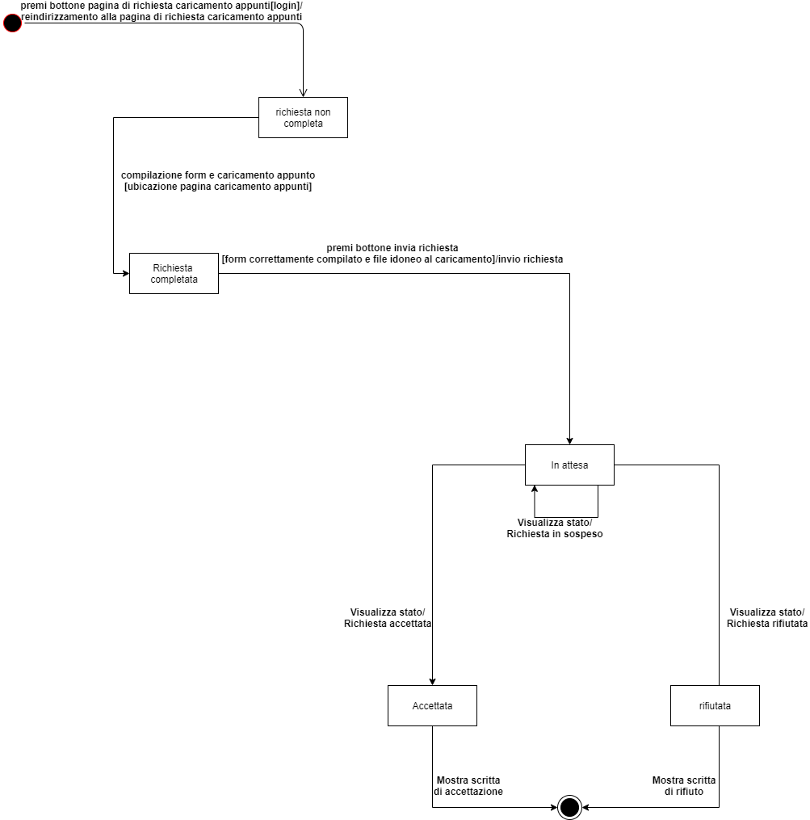
Statechart

Slide 18
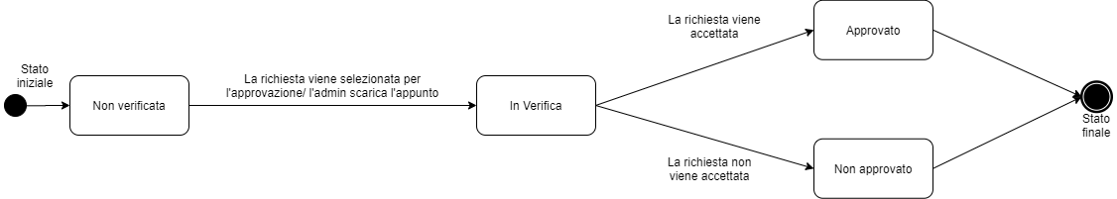
Statechart

Slide 19

Requisiti non funzionali
Prestazioni
Implementazione
Affidabilità
Usabilità
Supportabilità

Slide 20
Design goals
Criteri di performance
Criteri di affidabilità
Criteri di costo
Criteri di manutenzione
Criteri utenti finali

Slide 21
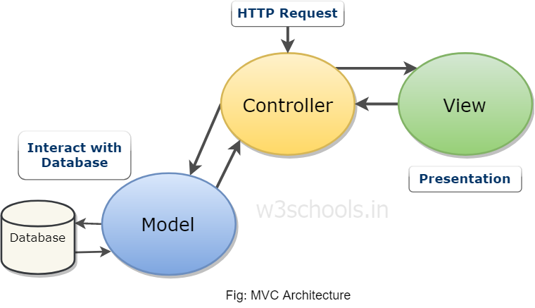
Stile architetturale del sistema
Lo stile architetturale adottato per il sistema è di tipo repository, si tratta di un sistema MVC (Model View Controller)
Decomposizione in Layer:
View
Controller
Model

Slide 22
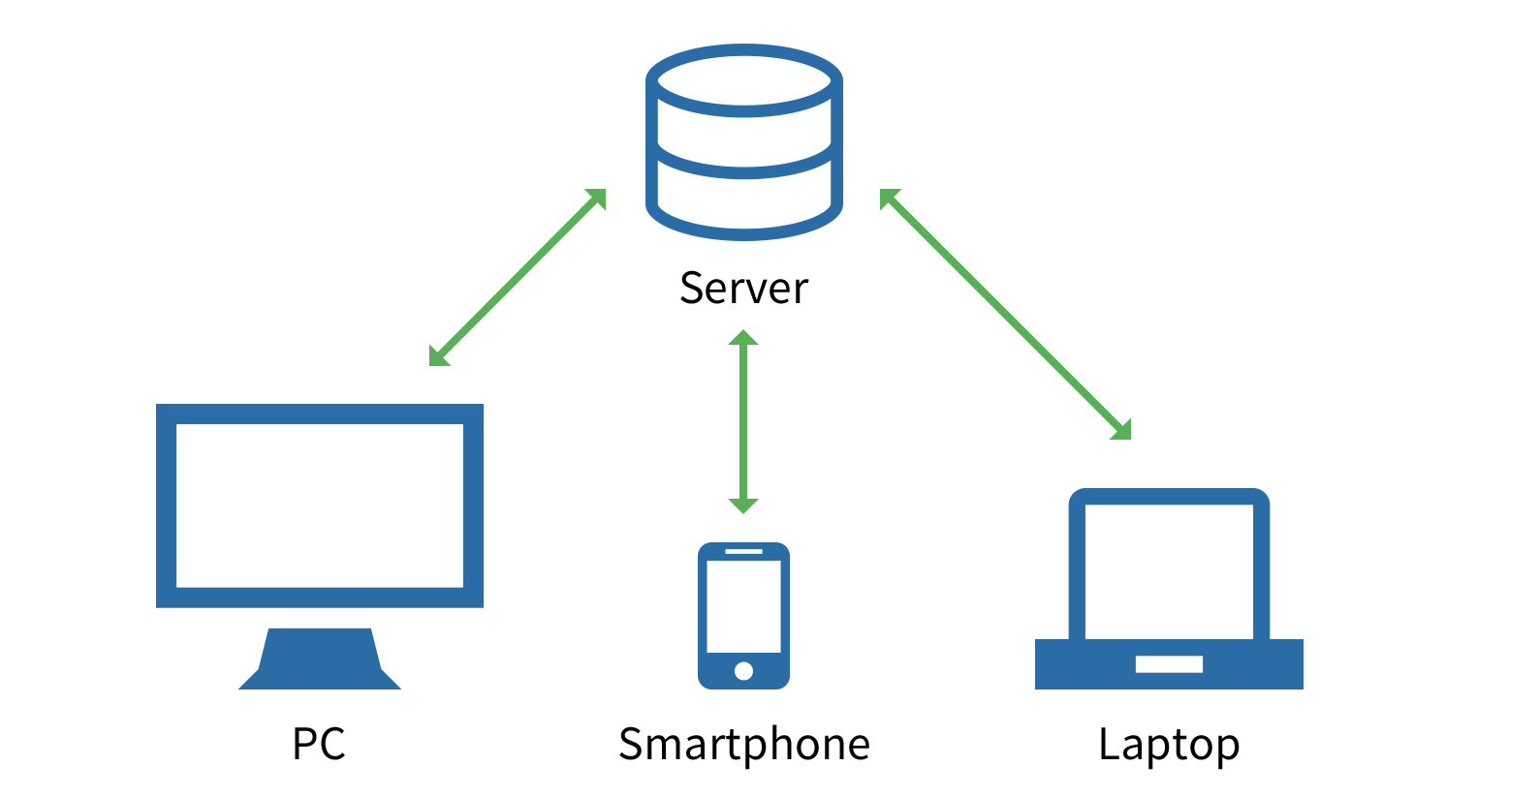
Mapping hardware/sofware
La struttura Hardware che si vuole andare a realizzare consta di un server che risponderà alle richieste inoltrate di un client.

Slide 23
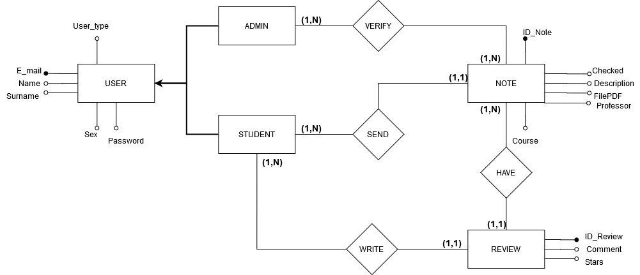
Gestione dei dati persistenti

Slide 24

Object Design trade-off
Nella fase dell’Object Design verranno fatte importanti scelte di progettazione, è necessario determinare quali punti rispettare e quali rendere opzionali. Per la realizzazione sono stati riconosciuti i seguenti trade-off:
Memoria vs Estensibilità
Tempo di risposta vs Affidabilità
Criteri di manutenzione vs Criteri di performance
Disponibilità vs Tolleranza ai guasti

Slide 25




Componenti off-the-shelf
Per il sistema che si vuole realizzare faremo uso di componenti off-the-shelf, ovvero componenti software già disponibili per facilitare l’implementazione del software.
Bootstrap
Jquery
JavaScript
Tomcat

Slide 26
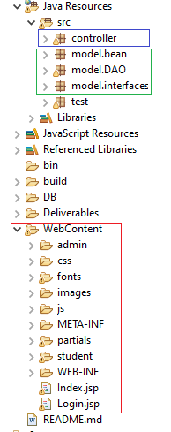
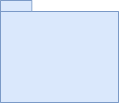
MVC
CONTROLLER
VIEW
MODEL

Slide 27
Package Model
Questo package conterrà a sua volta altri tre package:
Bean: In questo package sono presenti tutti gli oggetti entity che definiscono gli oggetti di dominio.
Interface: Questo package contiene le interfacce che definiscono tutte le operazioni effettuabili sulle entità bean e dalle classi DAO responsabili delle operazioni sul database.
DAO: Questo package contiene tutte le classi che implementano le interfacce DAO definendo le operazioni di gestione dei dati rappresentati dai bean.

Slide 28
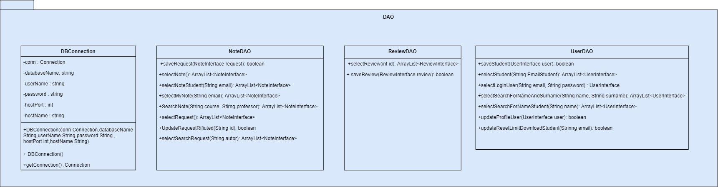

Slide 29
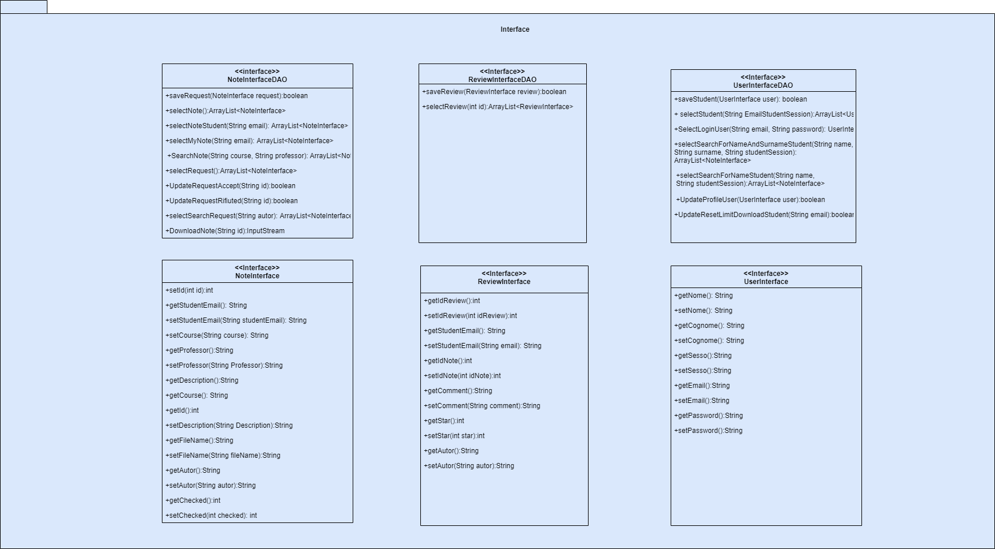

Slide 30
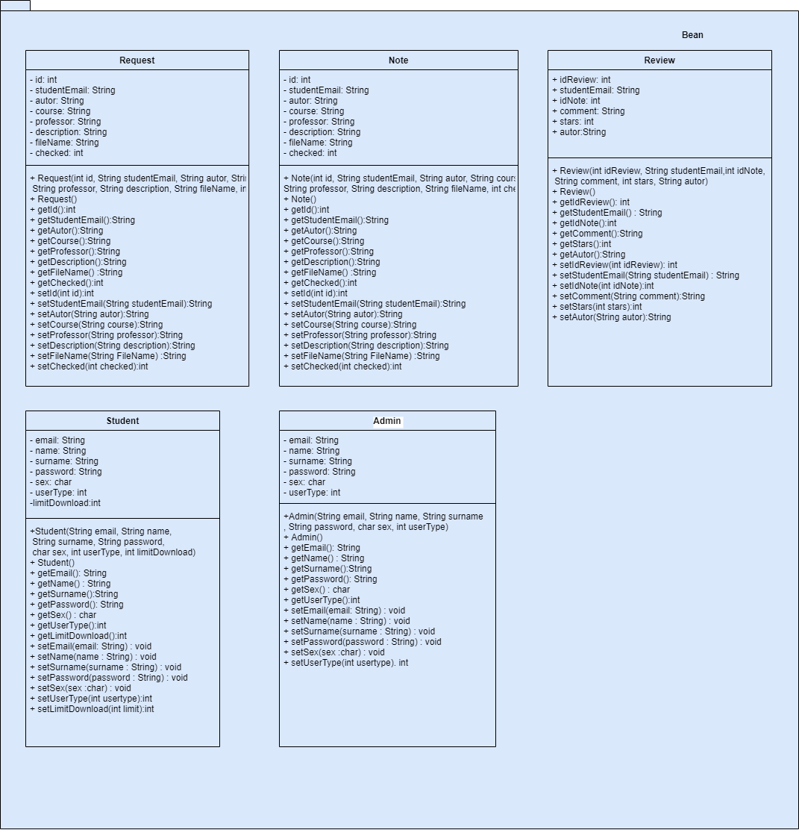

Slide 31
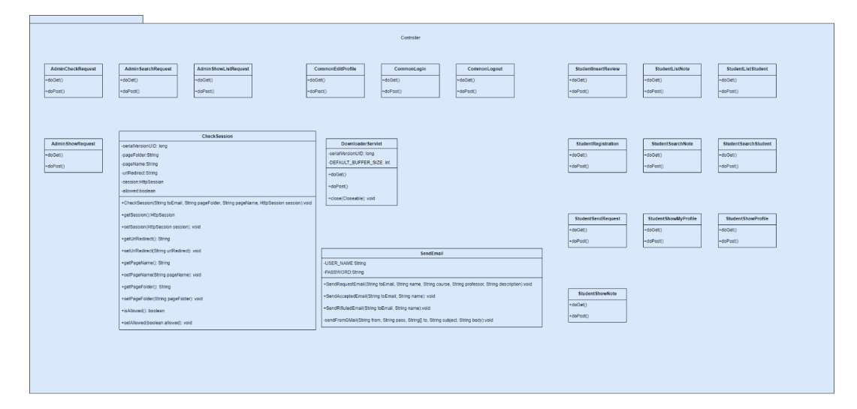
Package Controller
Questo package conterrà le servlet.
AdminCheckRequest
AdminSearchRequest
AdminShowListRequest
AdminShowRequest
CommonEditProfile
CommonLogin
CommonLogout
StudentInserReview
StudentListNote
StudentRegistration
StudentSenRequest
…

Slide 32
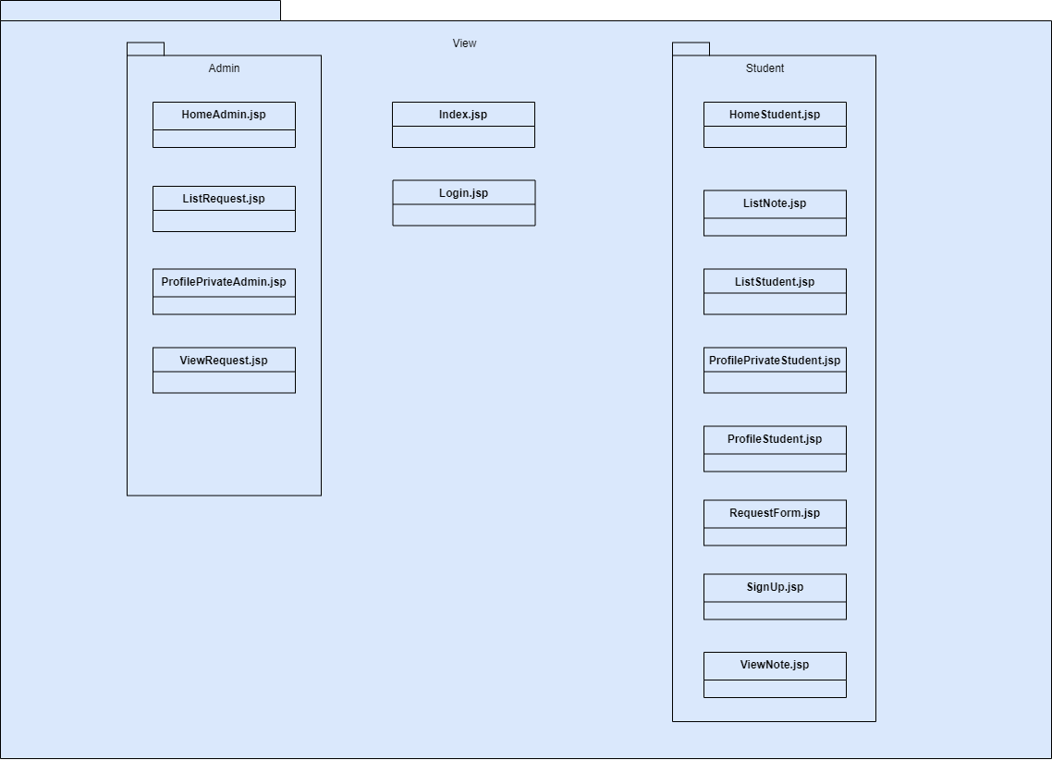
Package View
In questo sottosistema sono presenti le pagine JSP che serviranno per la visualizzazione della piattaforma. Le pagine JSP sono categorizzate per il tipo di utente.
Pagine JSP Admin:
ViewRequest JSP
HomeAdmin JSP
ListRequest JSP
ProfilePrivateAdmin JSP
Pagine JSP Studente:
HomeStudent JSP
ListNote JSP
ProfilePrivateStudent JSP
ProfileStudent JSP
RequestForm JSP
SignUp JSP
ViewNoteJSP

Slide 33
Class Diagram

Slide 34
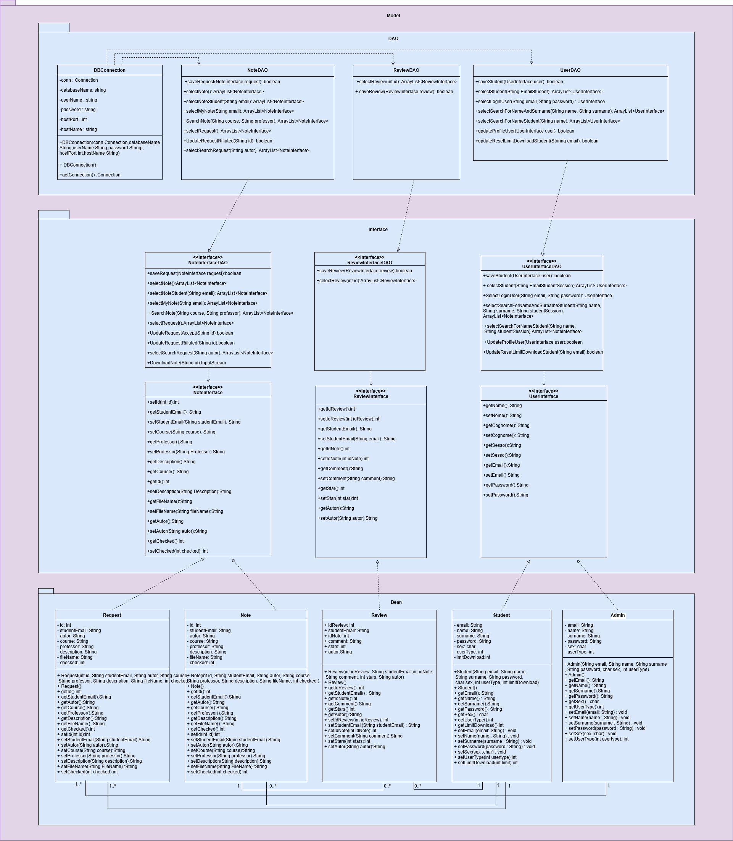

Slide 35
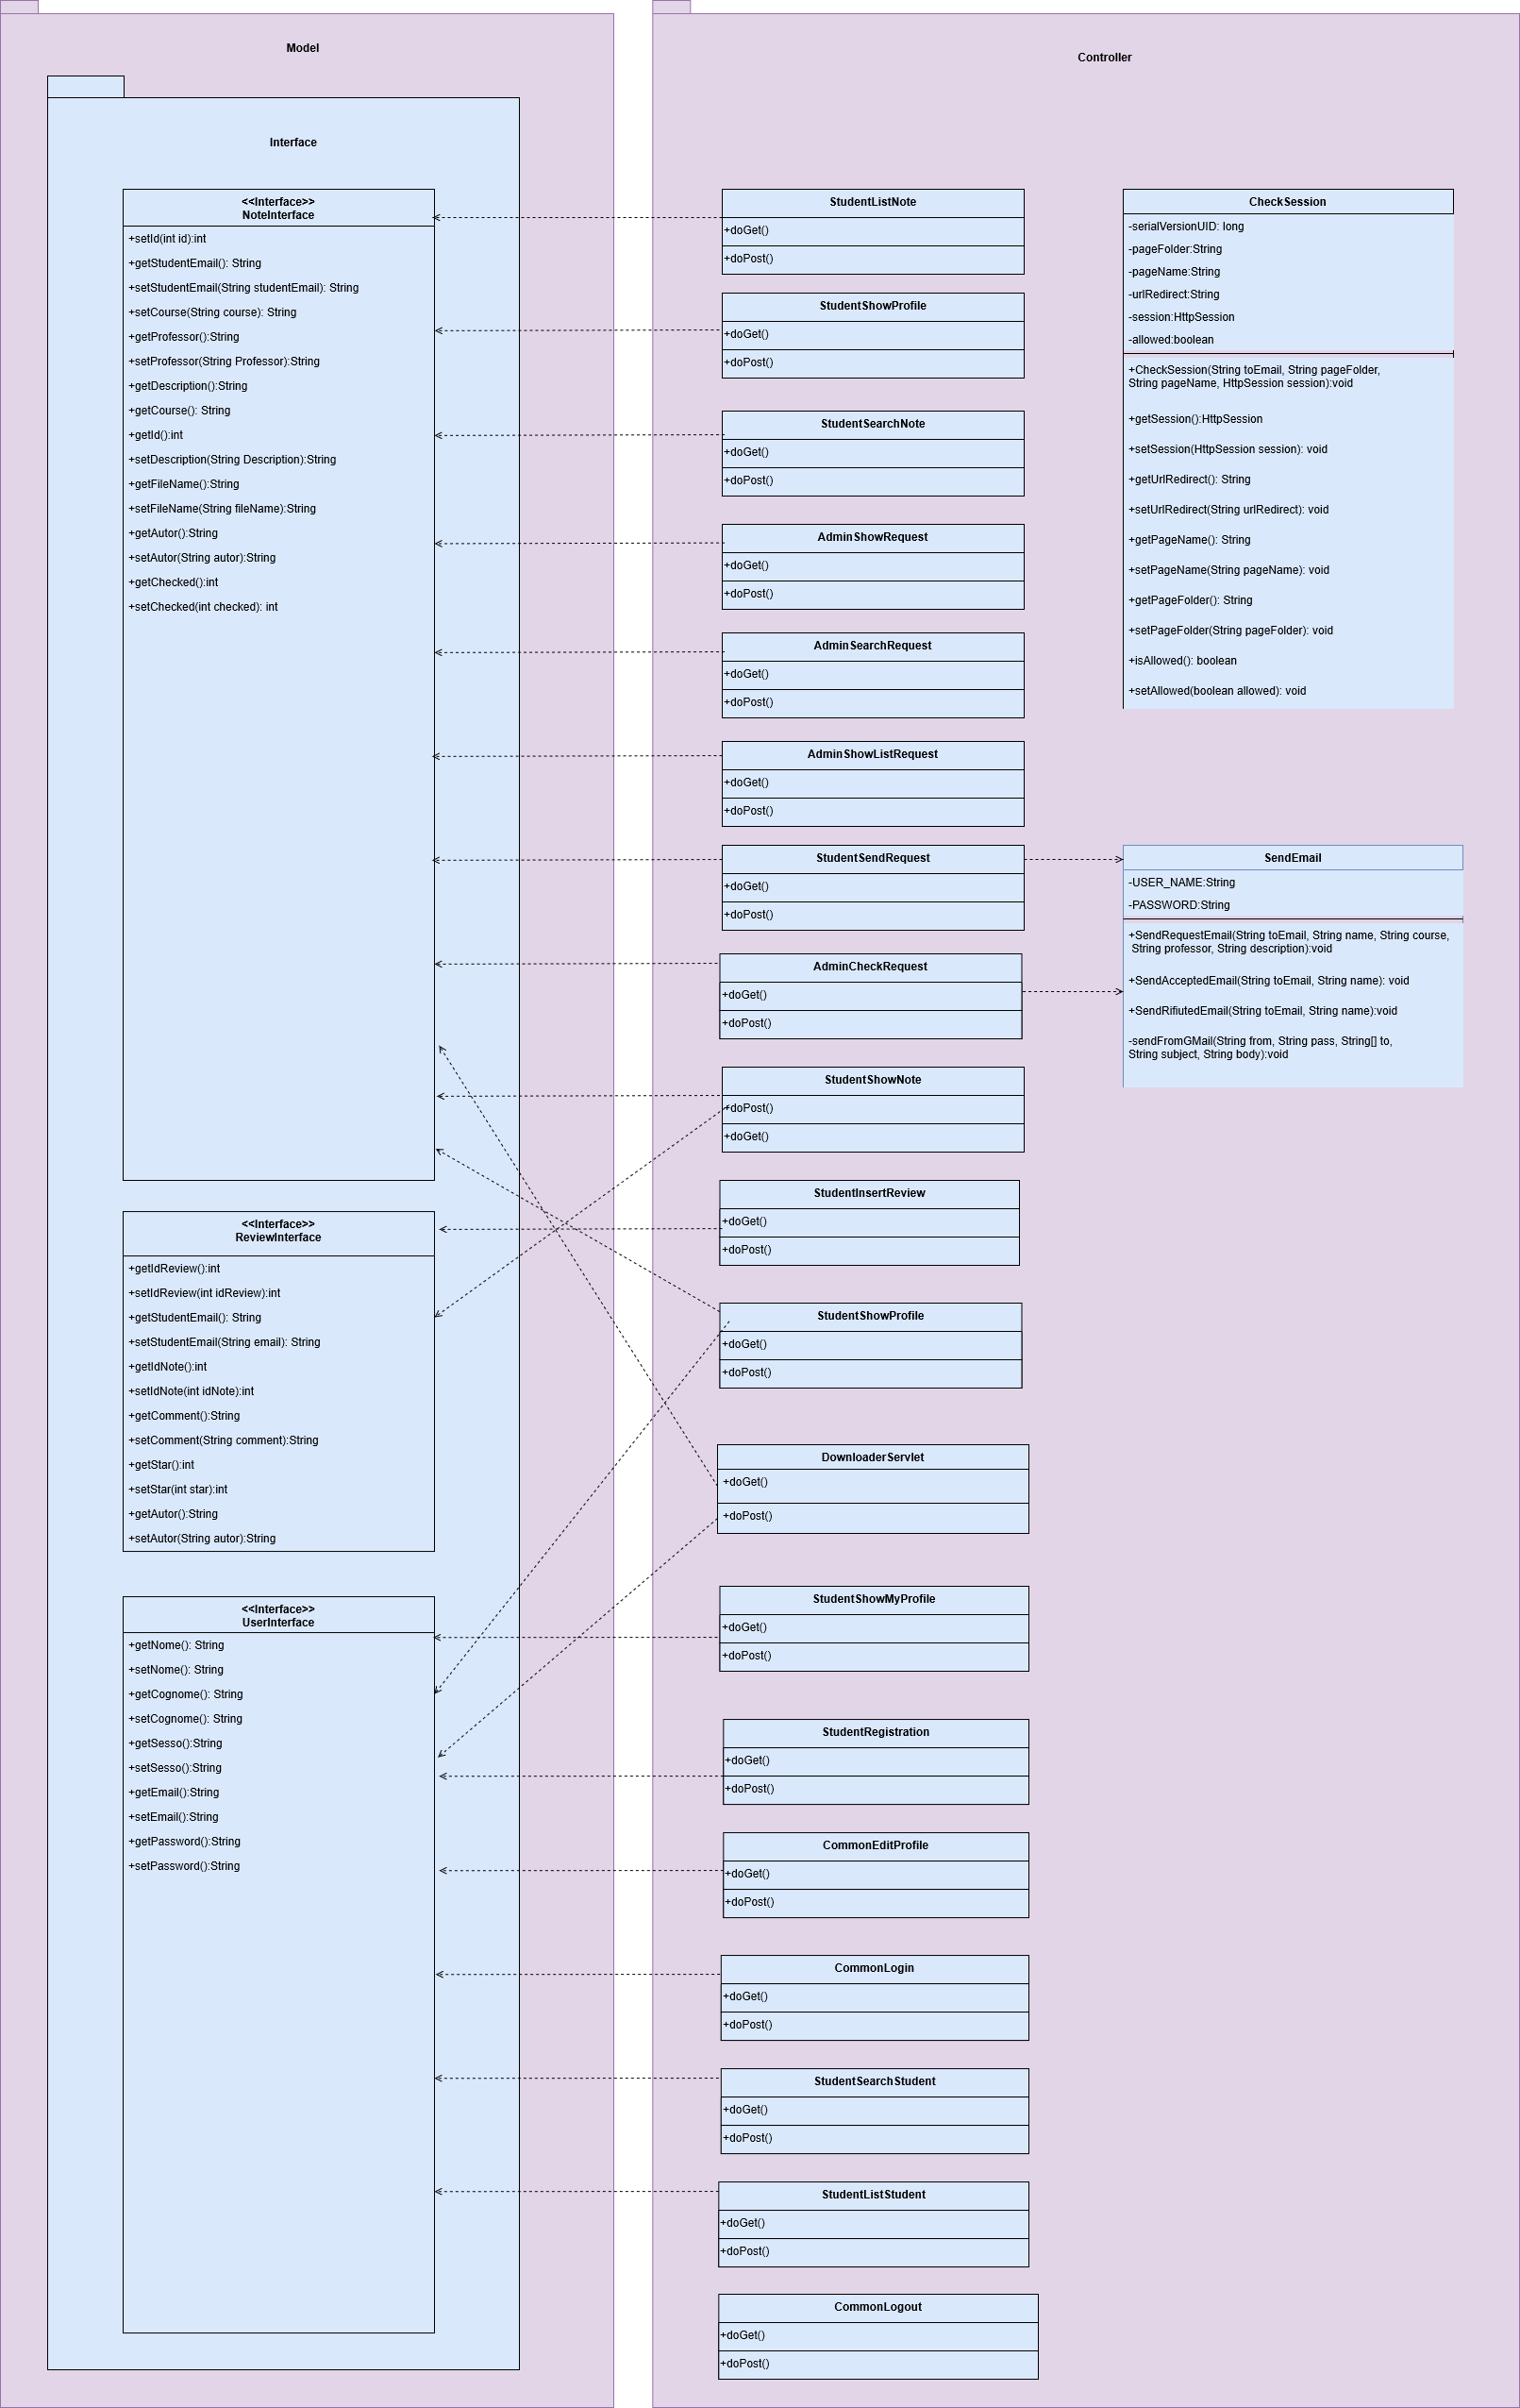

Slide 36
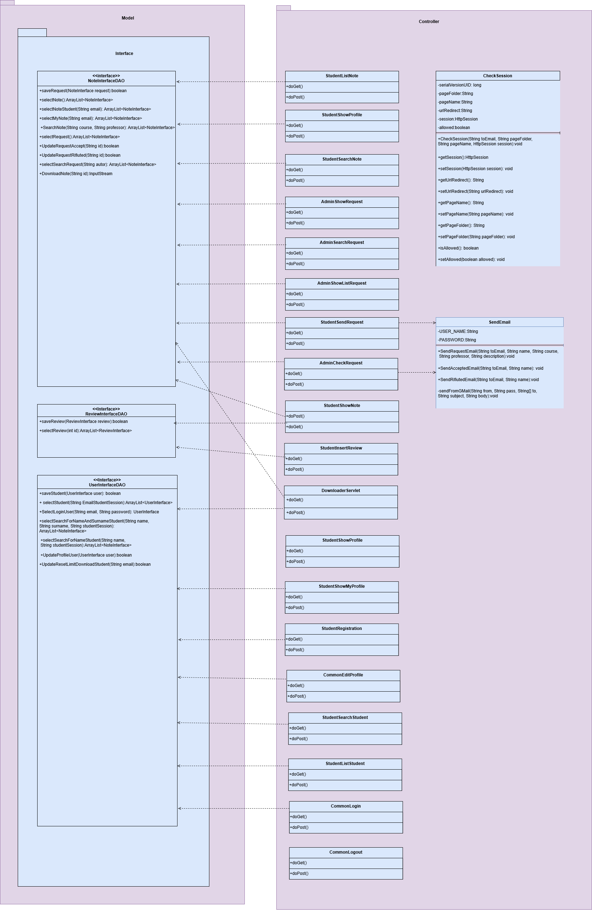

Slide 37
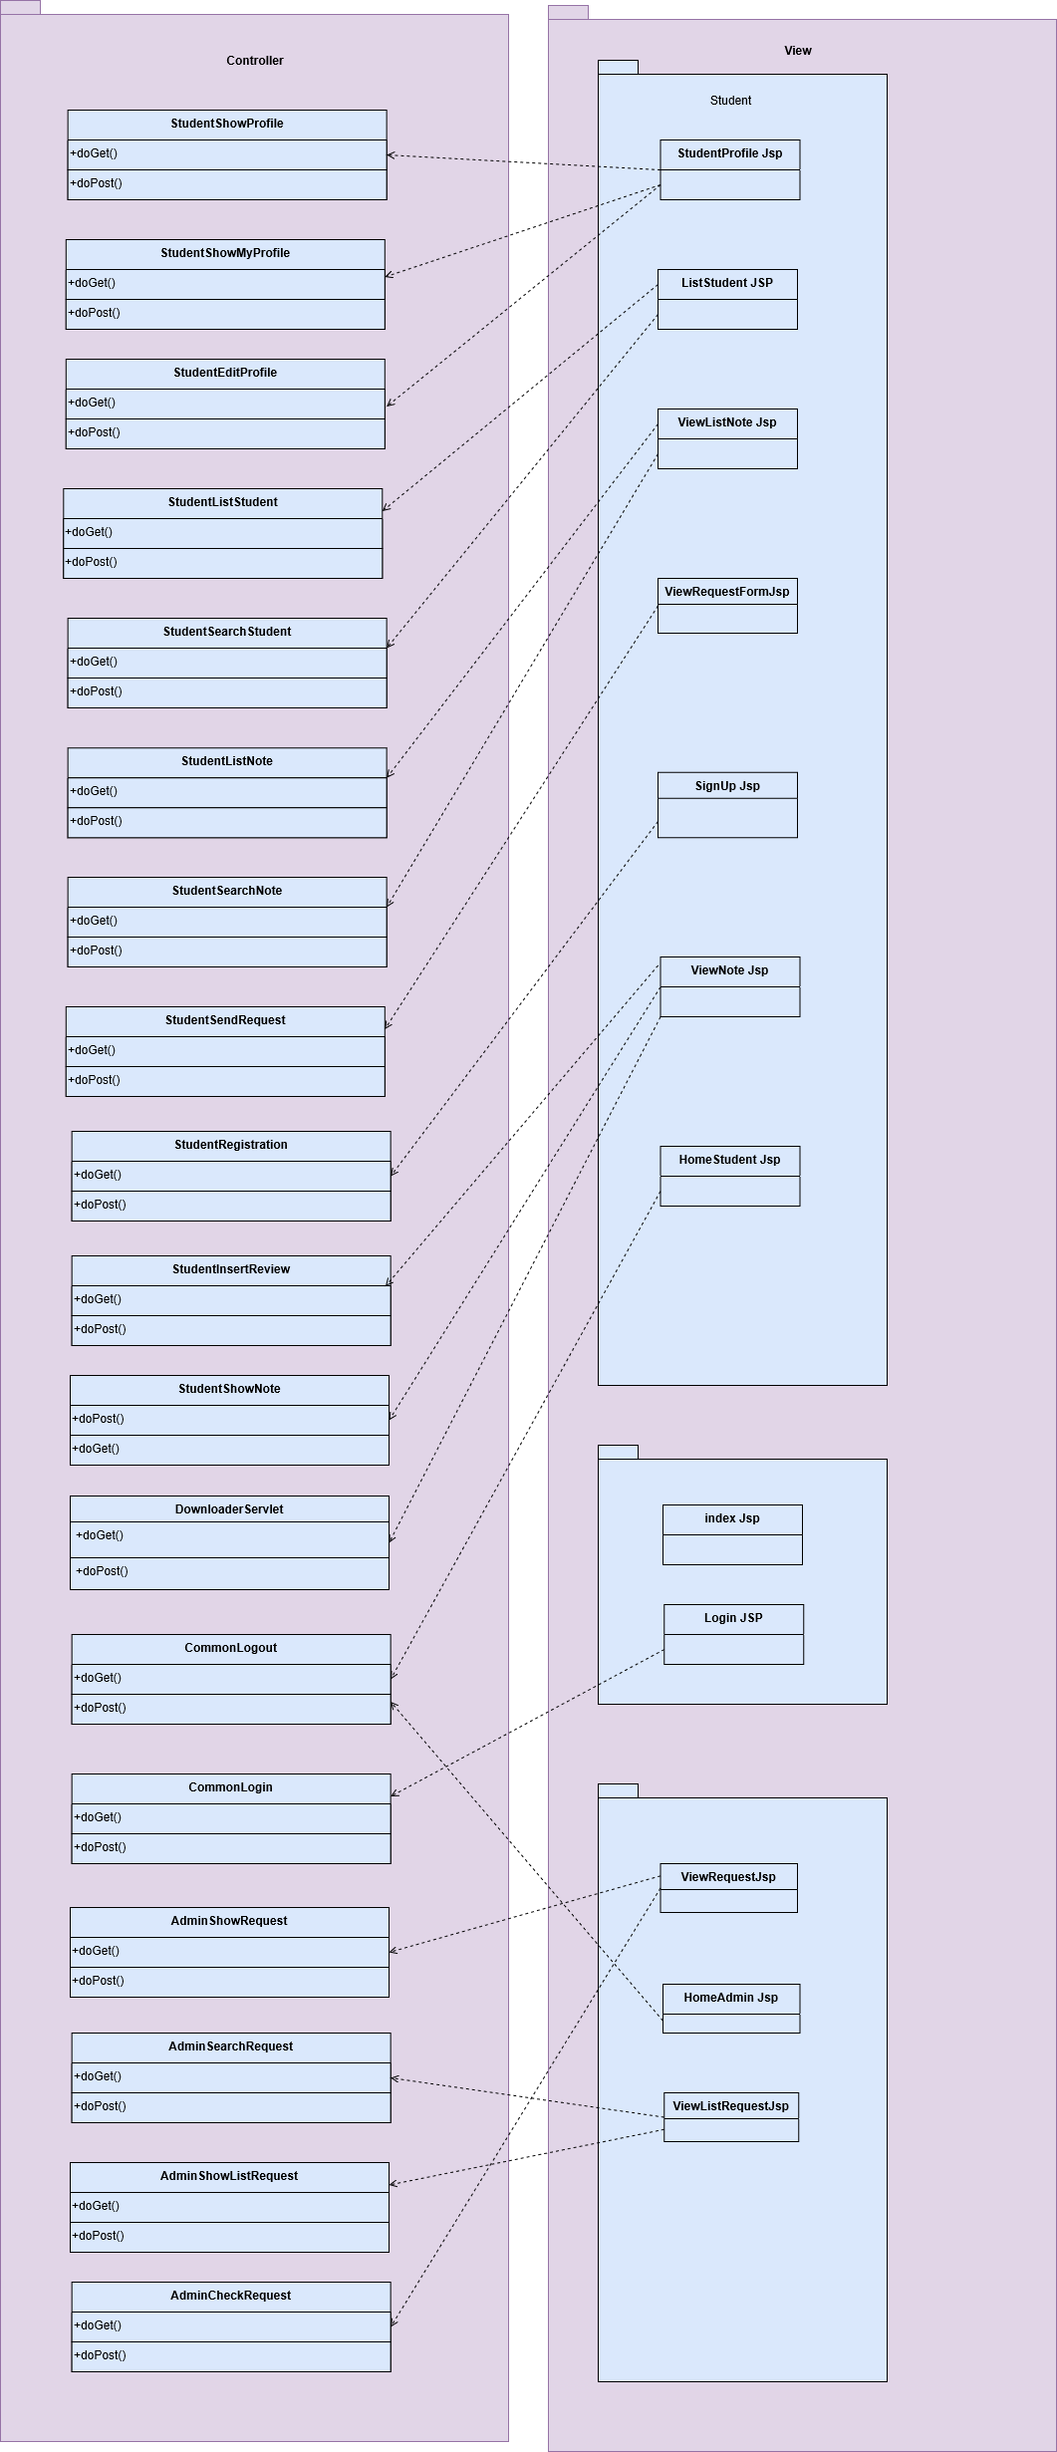

Slide 38

Testing
Documentazione:
- Test Plan
- Integration Test Case Document
- Test Case Specification
- Testing Summary Report
- Test Incident Report
- Test Execution Report

Slide 39


Implement
Testing di unità e integrazione realizzato con JUnit
Testing di sistema realizzato con Selenium

Slide 40

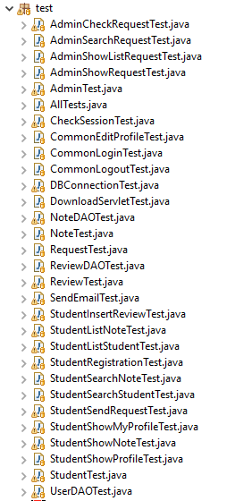
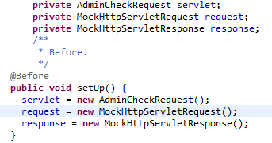
Testing di unità
Con l’uso di mockito abbiamo potuto testare tutte le classi servlet.
Abbiamo raggruppato tutte le classi di testing in un package chiamato test

Slide 41
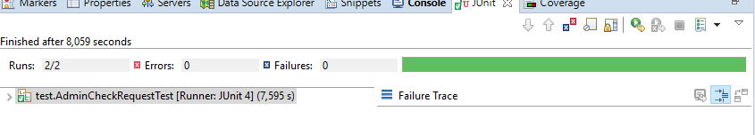
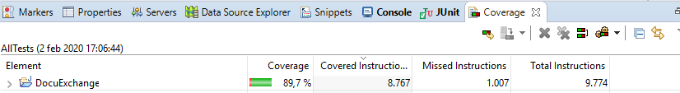
Raggiungimento coverage

Slide 42
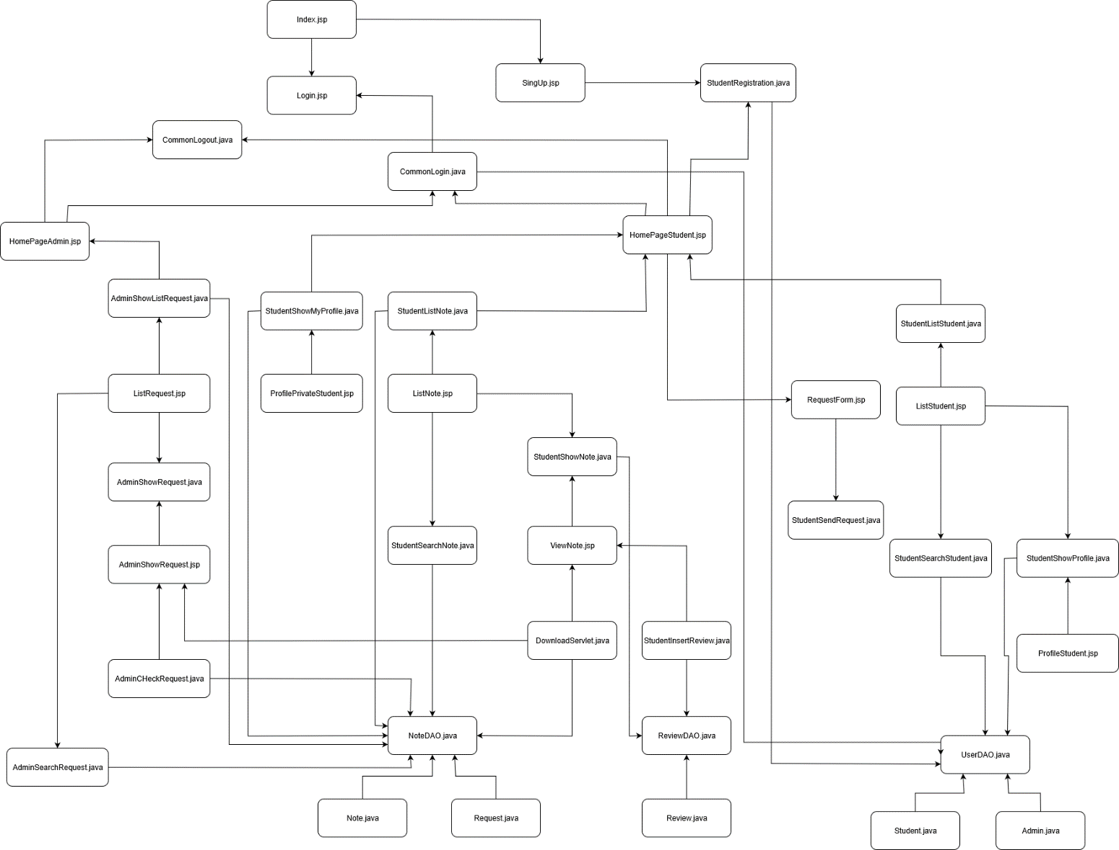
Integration test –Bottom up sui layer

Slide 43
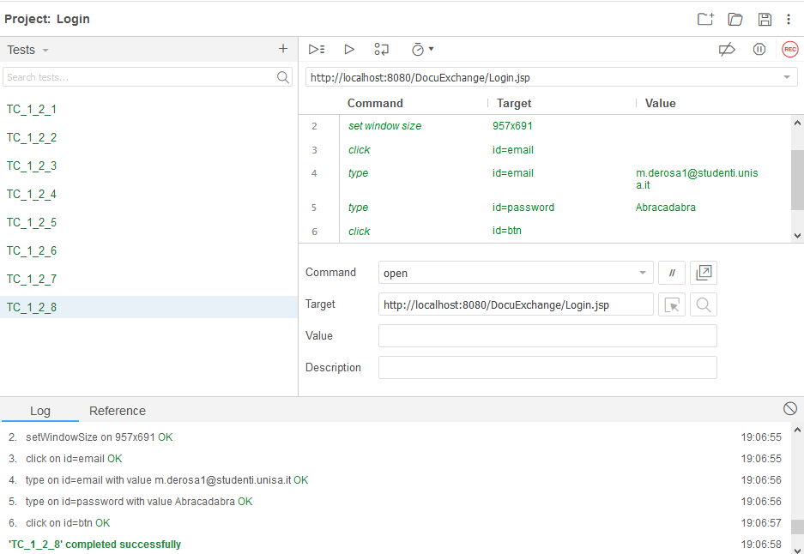
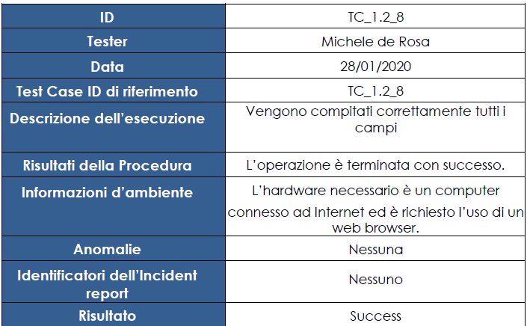
System Testing
Vengono eseguiti i testing sui casi di test specificati nel TCS

Slide 44
Usability Testing

Slide 45
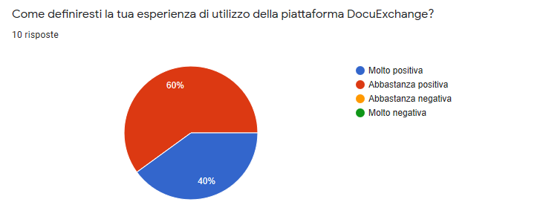
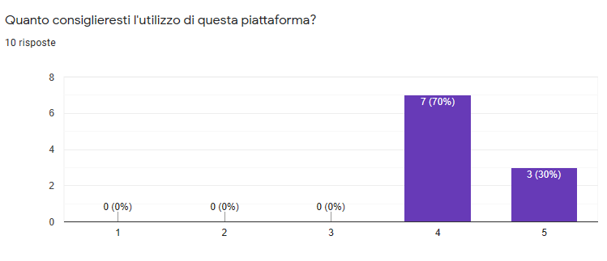

Slide 46
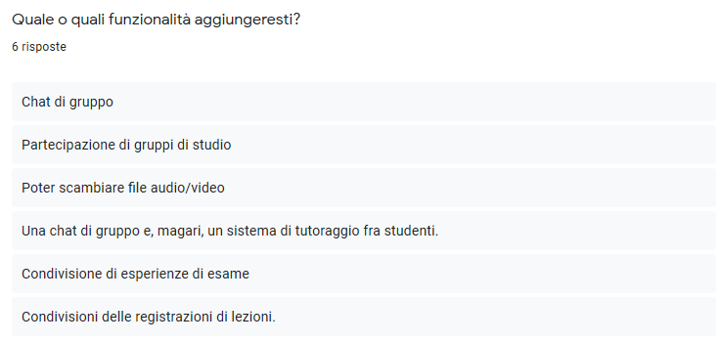
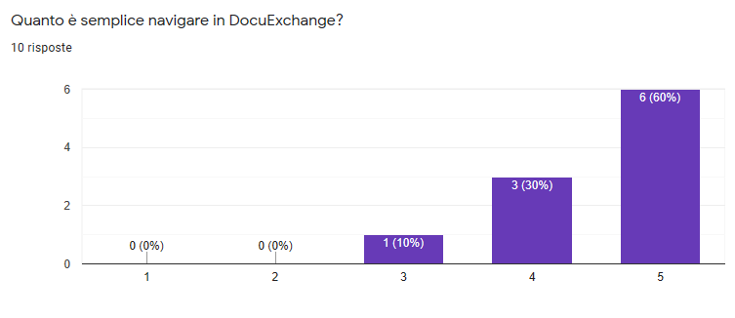

Slide 47
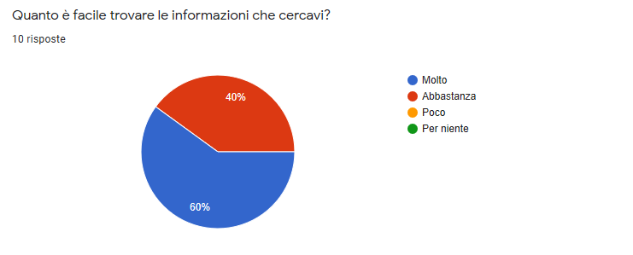
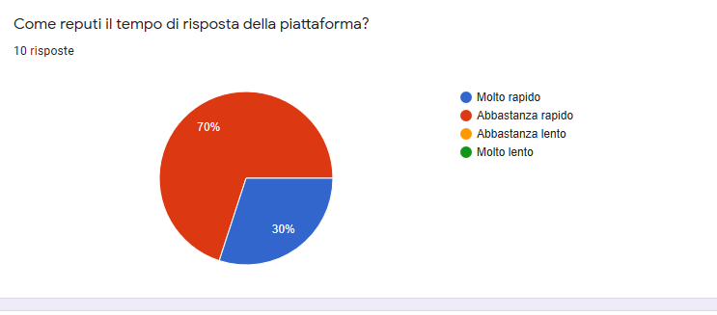

Slide 48
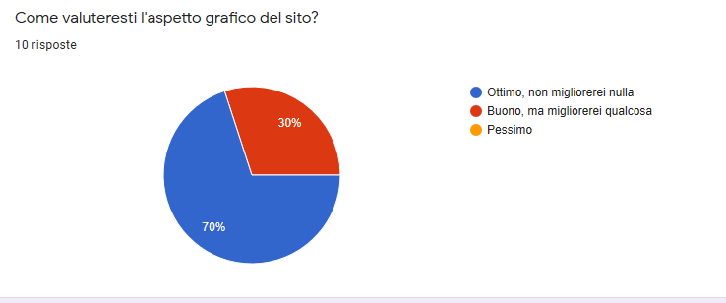
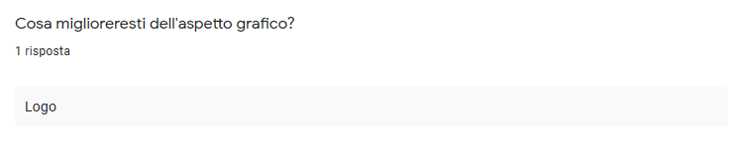

Slide 49
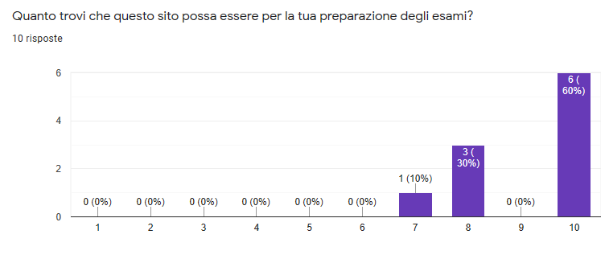
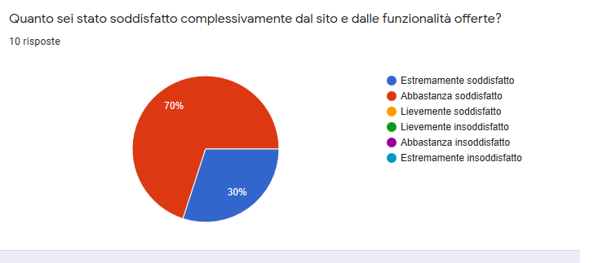

Slide 50
Fine

